Slide 1
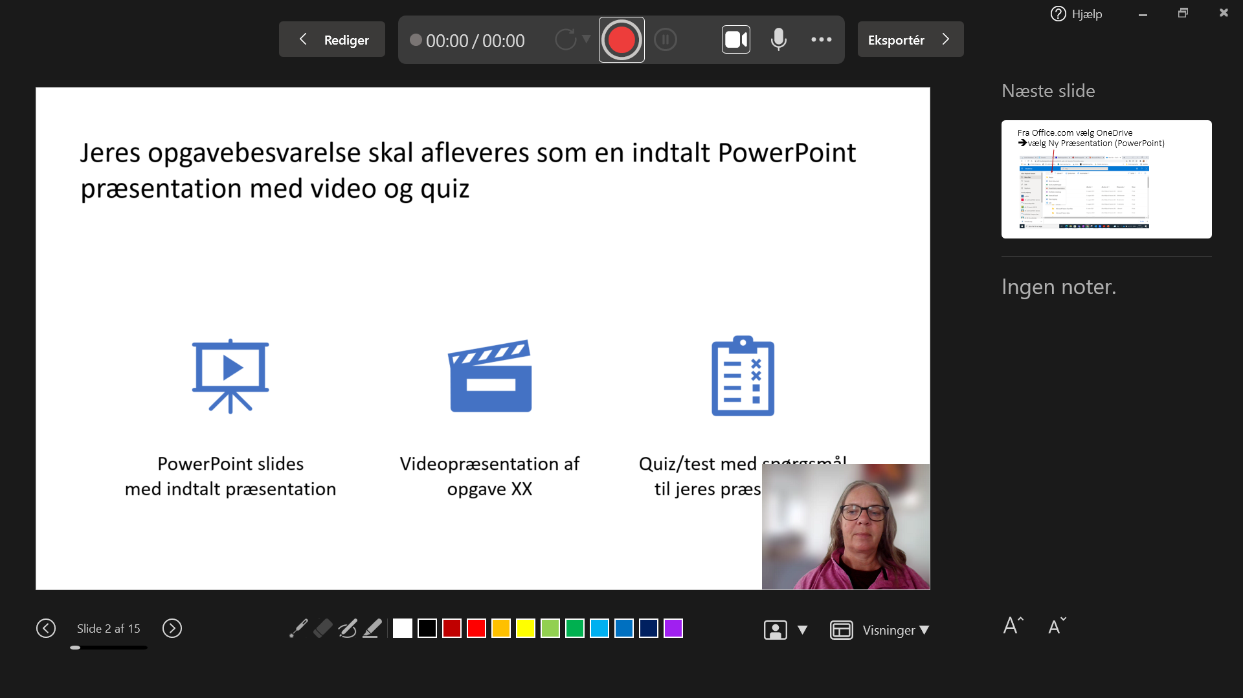
Præsentation
I skal indtale jeres præsentation
og indsætte en lille video (opgave V)
I skal lave en PowerPoint, hvor I præsenterer jeres besvarelse af opgaven
Efterfølgende skal øvrige grupper se jeres præsentation og besvare jeres quiz

Slide 2
Jeres præsentation af jeres idé (produkt/serviceydelse) laves i PowerPoint og skal indehold:
Jeres opgavebesvarelse skal afleveres som en indtalt PowerPoint præsentation med video og quiz
PowerPoint slides
med indtalt præsentation
af jeres besvarelse
Videopræsentation af
opgave V
Quiz/test med spørgsmål til jeres præsentation
Notes:
Jeres PowerPoint skal indeholde både indtalt slides og en video. Tilsidst skal I indsætte en lille quiz

Slide 3
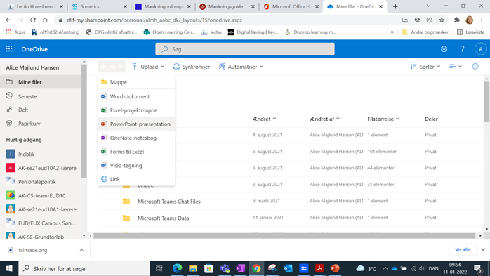
I kan starte PowerPoint fra Office.com vælg OneDrive ➔vælg Ny Præsentation (PowerPoint)

Slide 4
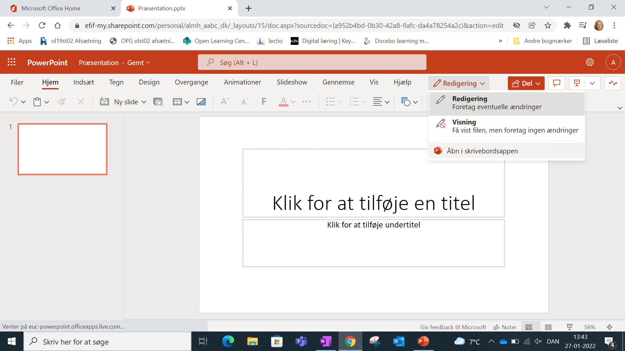
Åben i skrivebordsappen
Det kan giver problemer med lyd, video og quiz, hvis du ikke bruger skrivebordappen

Slide 5
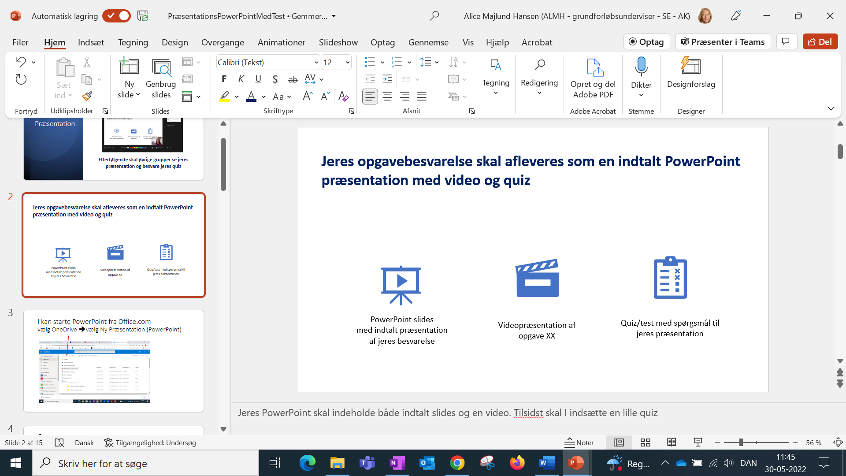
Lav jeres PowerPoint, med billeder og stikord
Kun stikord på PowerPoint
Indtast hvad I vil sige i note feltet
Skriv hvad I vil sige til hvert slide i note feltet (indtaler til sidst)

Slide 6
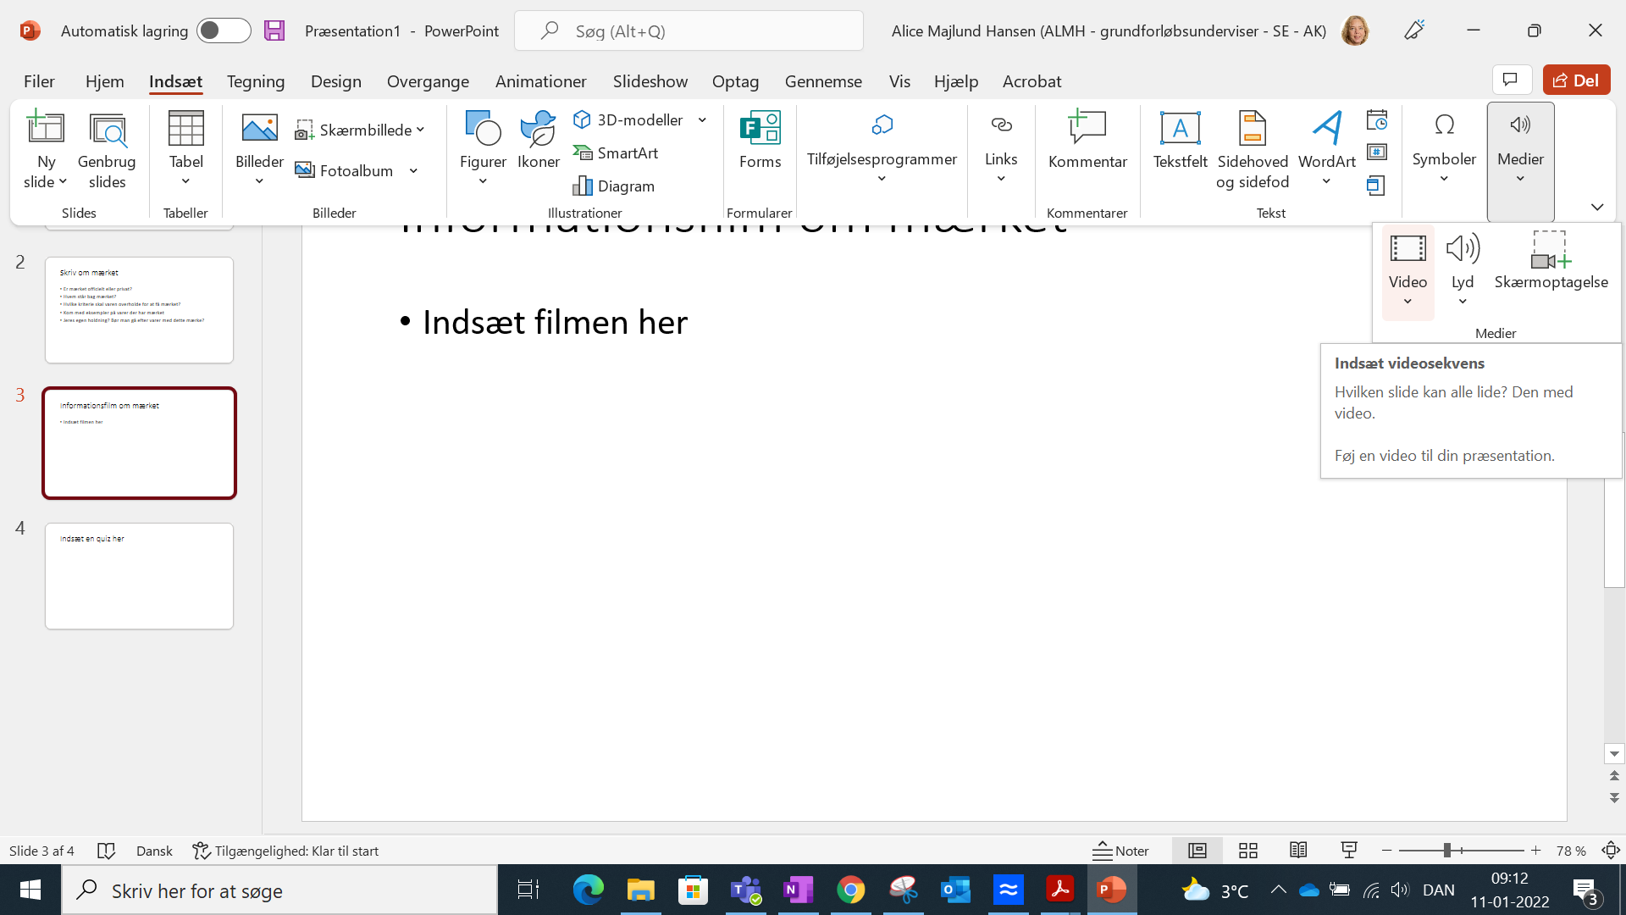
Indsæt video i din præsentation (Opgave V)
Indsæt film gemt på din computer eller direkte fra f.eks youtube
➔Indsæt filmen i præsentationen

Slide 7

Som fx.
Filmen laver I selv med jeres mobiltelefoner og uploader til præsentationen

Slide 8

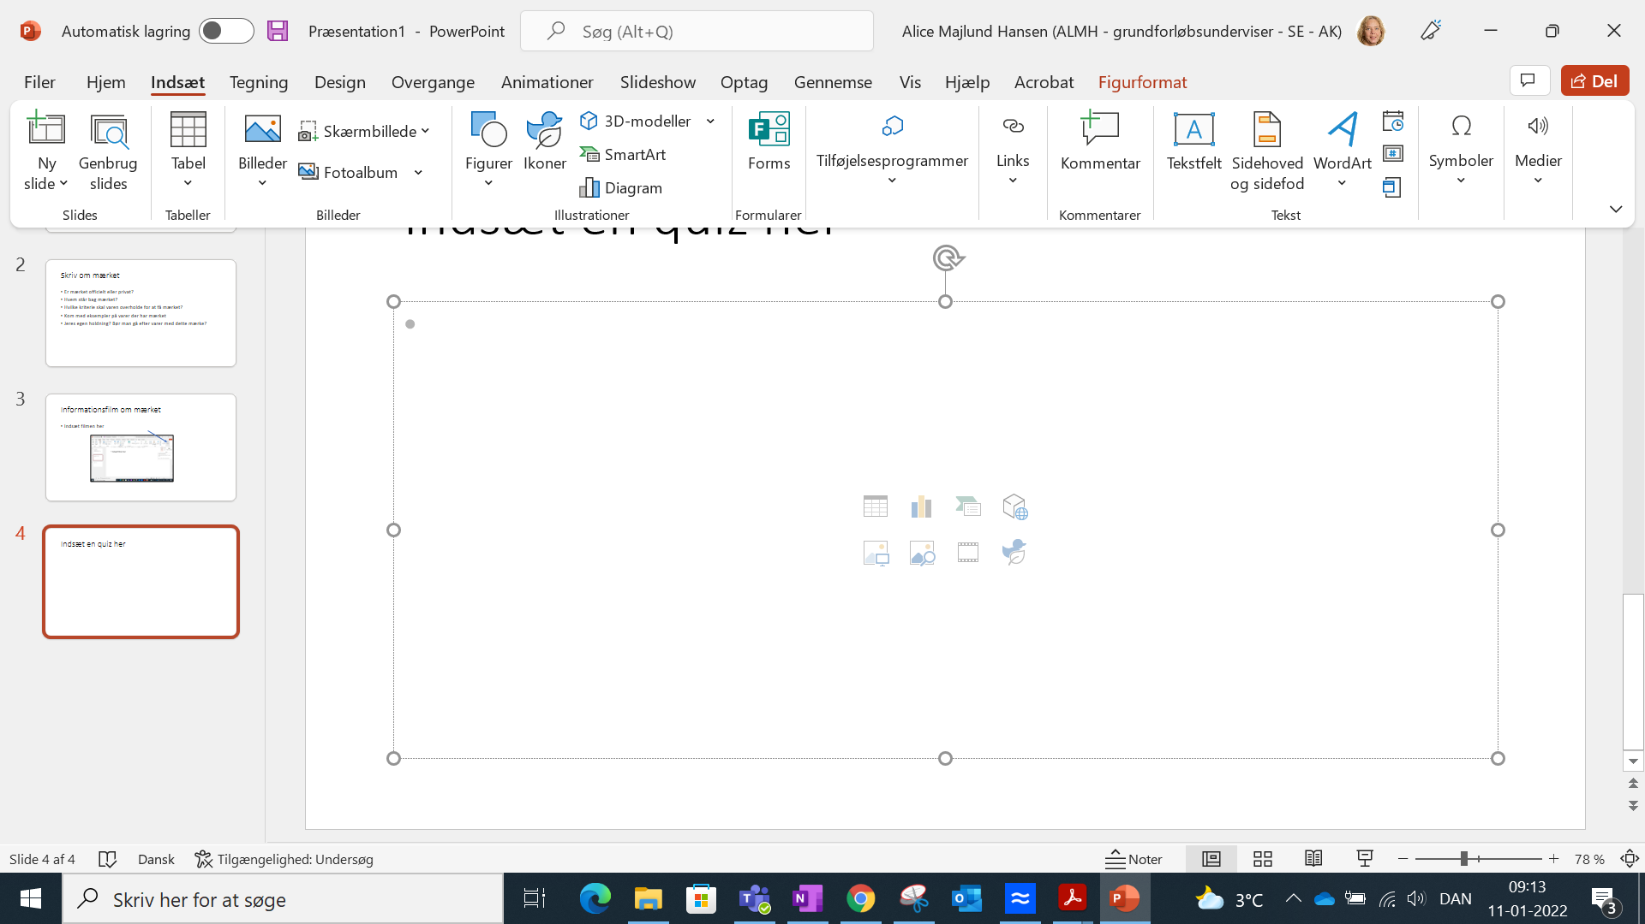


Indsæt en quiz i præsentationen vælg
Der skal være minimum 4 multiple-choice spørgsmål til jeres fremlæggelse.
(Test-spørgsmål, som man kun kan svare på hvis man har set og hørt jeres præsentation.)
Derud over skal I stille et bedømmelsesspørgsmål:
f.eks. Hvad synes du om præsentationen?

Slide 9
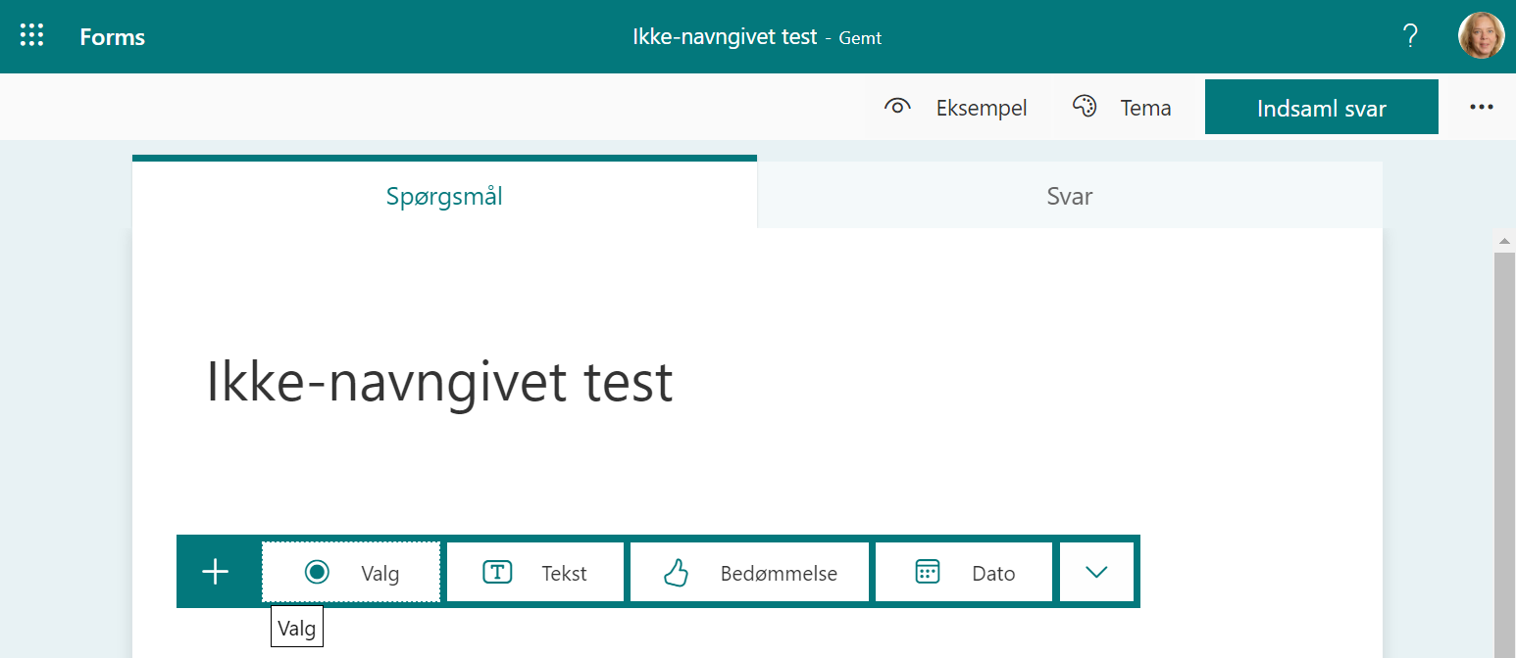
Vælg type spørgsmål:
Multiple-choice og bedømmelses spørgsmål

Slide 10
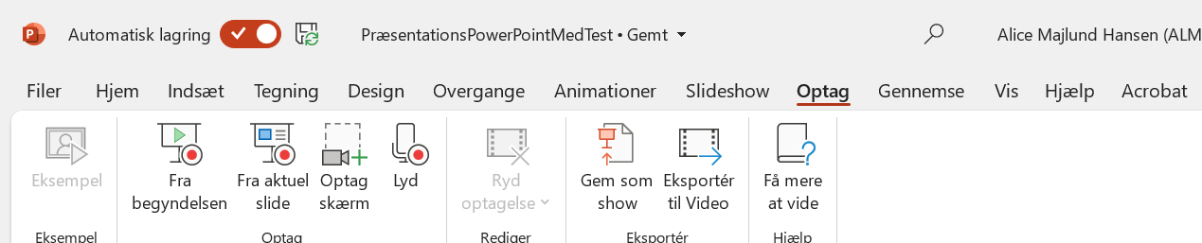
Indtal lyd på alle slides
HUSK dog INGEN lyd på slide med QUIZ
Indtal din PowerPoint (Optag).
(Du kan gøre det enkeltvis for hvert slide)
Vælg optag og optag enten lyd fra begyndelsen eller for hvert aktuelt slide.
Ingen lyd på slide med quizzen.
(Hvis den har indtalt lyd, kan man ikke nå at svare på spørgsmålene)

Slide 11
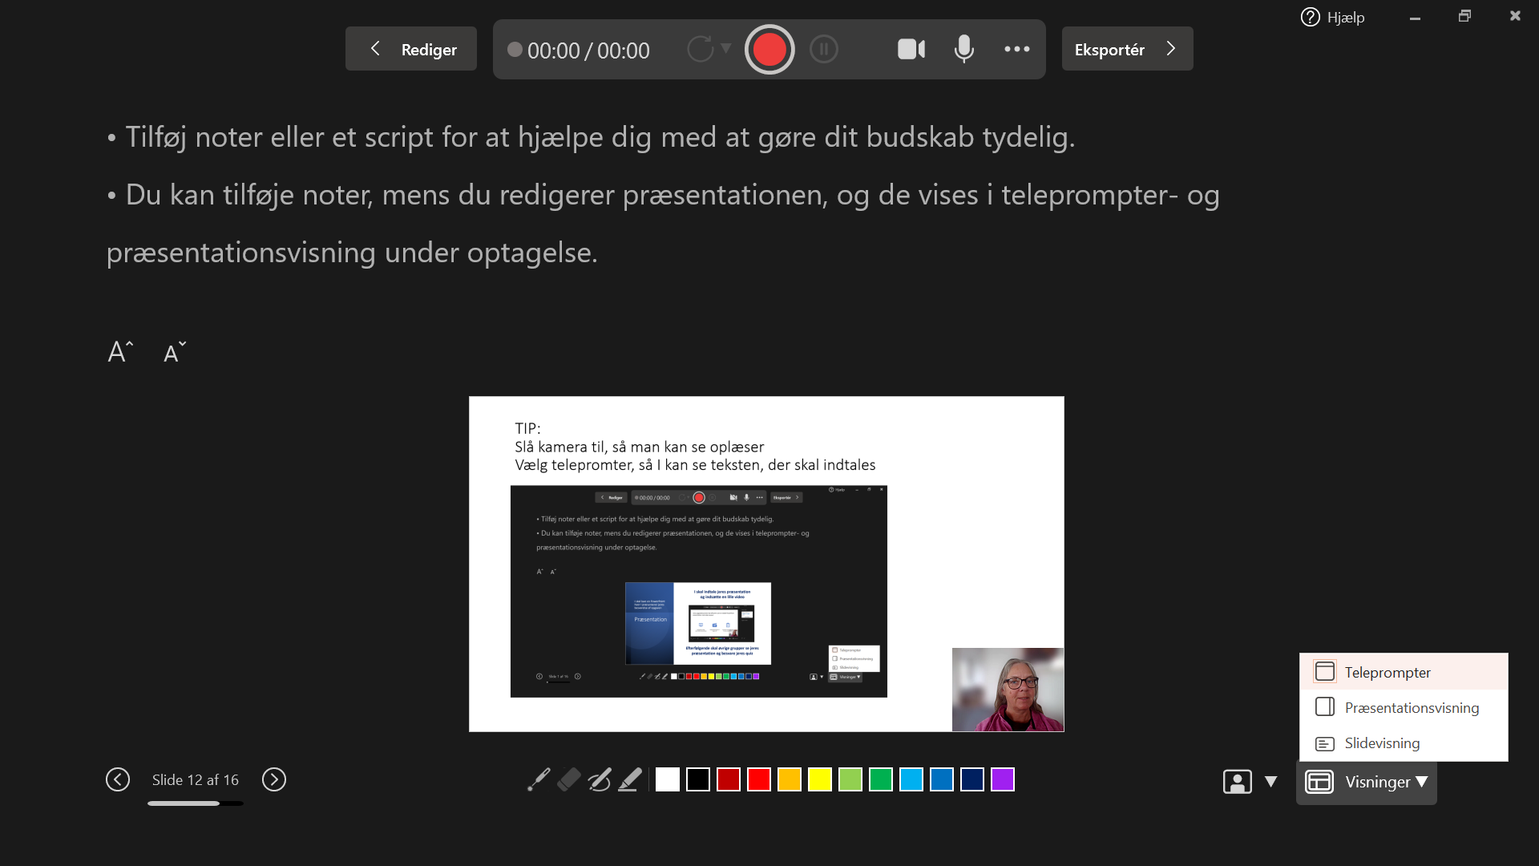
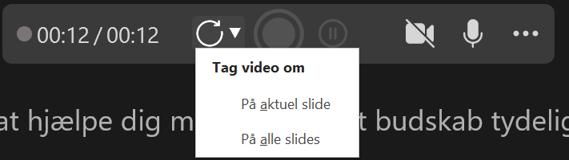
Slå kamera til, så man kan se oplæser
Vælg teleprompter, så I kan se teksten, der skal indtales
I kan tage video for et slide om, hvis I ikke synes den er god

Slide 12
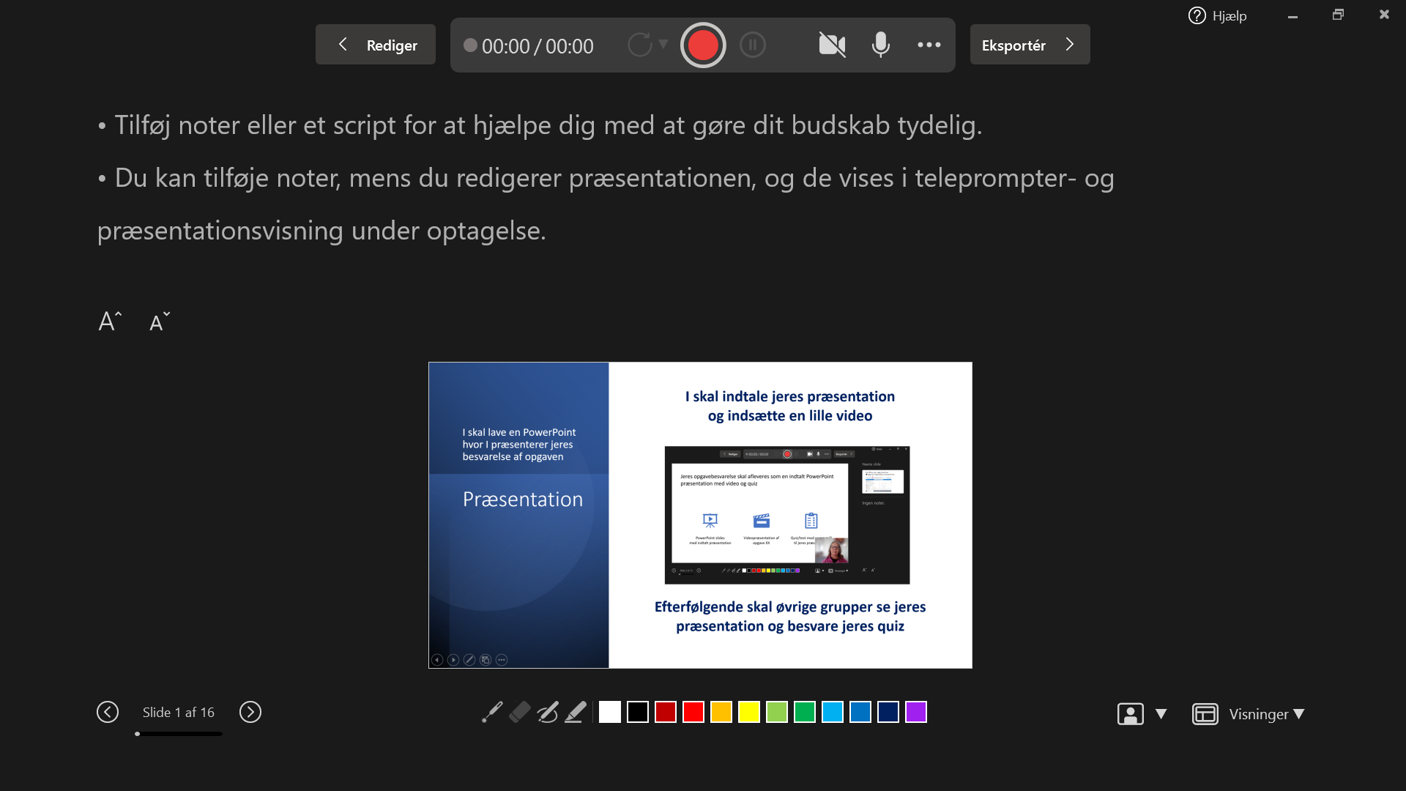
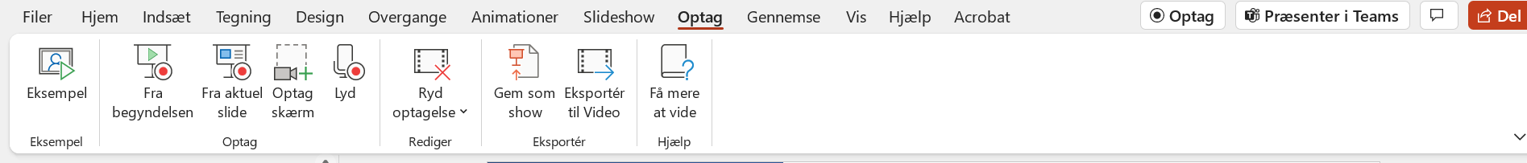
Klik på Rediger, når I er færdige med indtaling
I kan se jeres præsentation før i gemmer den
Gem jeres præsentation som show

Slide 13
Jeres PowerPoint skal indeholde
Forside med billede og navne
3-7 indtalte slides med besvarelse af opgaven
  Husk billeder og illustrationer
Slide med video (besvarelse af opgave V )
Slide med Quiz.
➔I skal altså have 6-10 slides i jeres PowerPoint.
➔Del jeres PowerPoint via OneDrive, så alle i klassen har adgang i den.

Slide 14
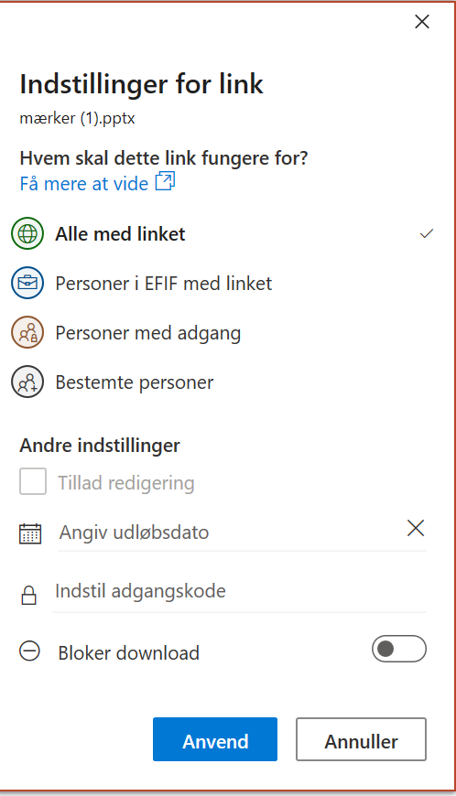
Del præsentationen på OneDrive
Del med:
Personer i EFIF med linket
(Alle skal være logget ind for at kunne se jeres præsentation)

Slide 15

Når jeres præsentation er helt færdig, skal I dele linket med alle i klassen
Del linket på TEAMS i klassens TEAM for faget:
AK-se21eud10A2 (1) erhvervsfag1-ElevTeam

Slide 16
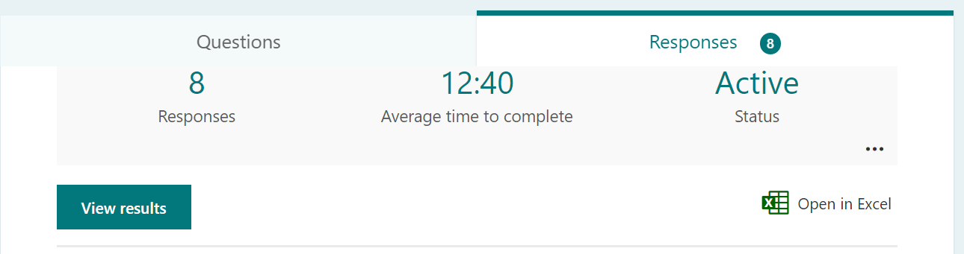
Efter alle har set hinandens præsentationer og besvaret quizzerne, skal resultaterne af quizzerne afleveres på Lectio (gruppevis)
➔Find jeres Quiz under FORMS på Office.com
Åben FORMS og se resultaterne
Åben Excel-fil med resultaterne
Gem Excel-filen lokalt på din computer, så den kan uploades på Lectio (download kopi)
Upload Excel-filen på Lectio for hele gruppen.

